Slide 1
Présentation Projet P_APP Webstore
Projet avec Node.js
Thibaud Racine - Module i183

Slide 2
Description du Projet et Objectifs
Création d’un site d’e-commerce sécurisé et Dockerisé
Les Pages en HTTPS
Authentification avec Token
Mot de passe haché
Stocké dans la DB (table t_users)

Slide 3
Mise en place de l’environnement
Installation Packages
Docker Compose
GitHub

Slide 4
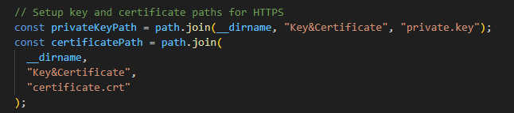
Pages HTTPS avec OpenSSL
Obtenir une clé et un certificat
Mettre en place la clé et le certificat dans le code

Slide 5
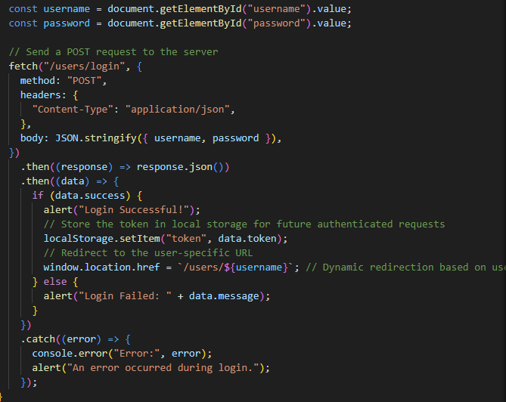
Formulaire de Login
Création d’une page simple HTML
Création du JS pour la page de login
Connection possible avec un user
Authentification avec mot de passe
Utilisation d’un token pour la session

Slide 6
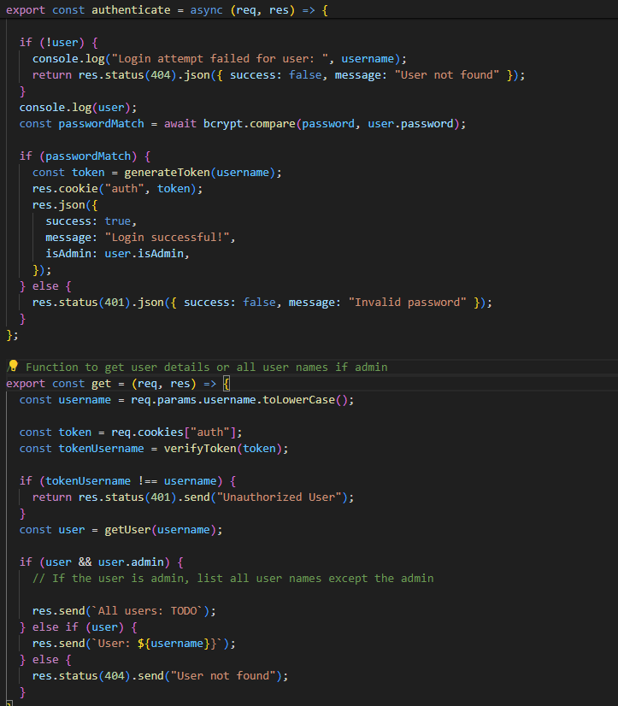
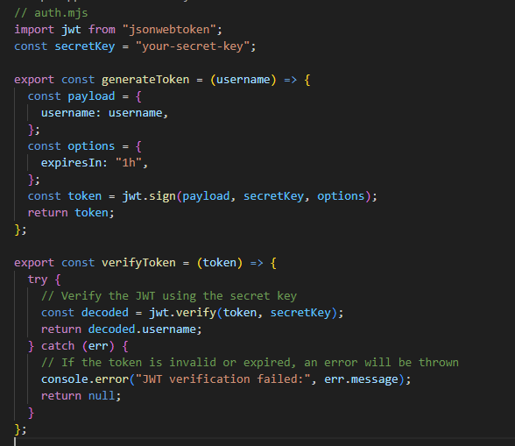
Utilisation du token d’identification
Contrôle si l’utilisateur existe
Contrôle si le mot de passe est correct
Donne un token à l’utilisateur
Validité du token limitée

Slide 7
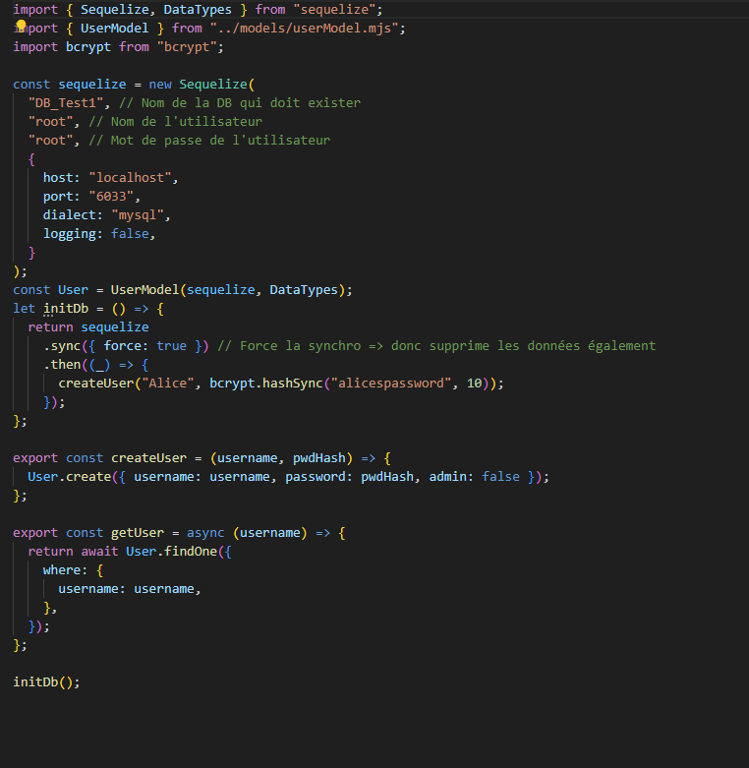
Mot de Passe hashé et DB
Un utilisateur est créé et inséré dans la DB
Mot de passe Hashé dans la DB

Slide 8
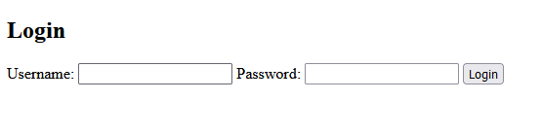
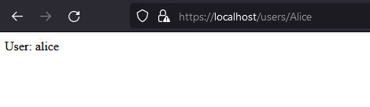
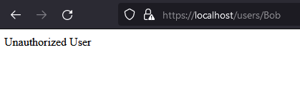
Page de Login
Intrusion sur un autre profil impossible

Slide 9
Conclusion & Questions
Thibaud Racine - Module i183

